Slide 1
Ateliers-digitaux.com
Nicolas Vidal
Formation SEO “Débutants”

Slide 2

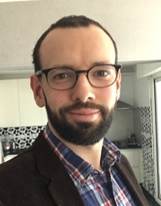
Qui suis-je ?
Nicolas Vidal | Expert SEO depuis 13 ans.
https://ateliers-digitaux.com
https://ateliers-digitaux.teachable.com/
==> Conseil, coaching et formation en SEO / SEA / Rédaction web / Gestion de projet Agile.
Passionné par la conception centrée utilisateur des interfaces web et mobile et par les méthodes de conception UX.
https://www.linkedin.com/in/nicolas-vidal/

Slide 3
Sommaire
-1- Définition du référencement naturel.
-2- Piliers du référencement naturel.
Templating.
Structurel.
Sémantique / éditorial.
Notoriété.
Social.
-3- Mobile Index First.

Slide 4
1. Définition du référencement naturel (SEO)

Slide 5
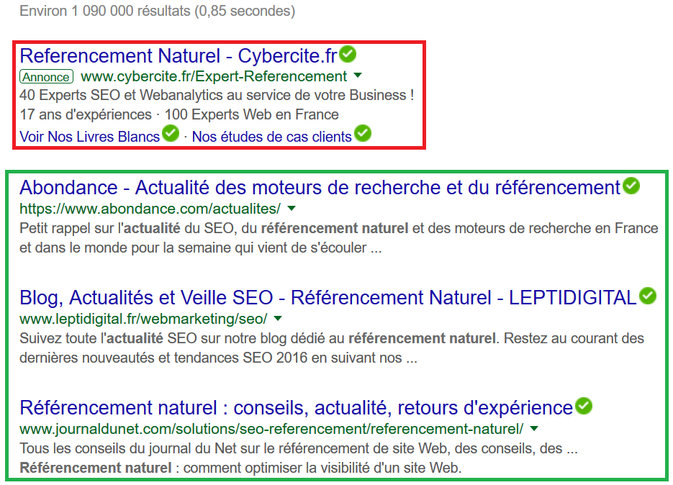
Qu’est-ce que le SEO?
Search Engine Optimization : Améliorer et développer la visibilité d’un site sur les moteurs de recherche sur un certain nombre de requêtes, propres à son secteur.
Objectif : Développer le trafic et le chiffre d'affaires de votre site.

Slide 6
Qu’est-ce que le SEO?

Slide 7
Spécificités du SEO
Trafic gratuit (... Mais pas tant que ça).
Résultats “longs” à obtenir (plusieurs mois).
Stratégie long-termiste.
Dépendance à Google forte.

Slide 8
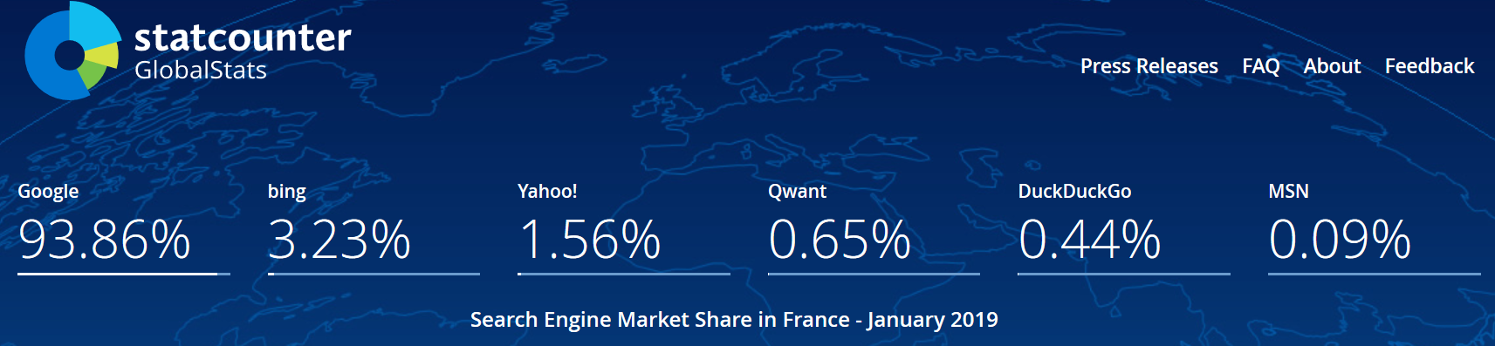
Le SEO sans Google?
Google représente plus de 93,8 % de part de marché en France.
Source : http://gs.statcounter.com/search-engine-market-share/all/france

Slide 9
Le SEO : au milieu de tous les acteurs d'un projet

Slide 10
SEO versus SEA

Slide 11
Triptyque du marketing digital
Acquisition > Conversion > Engagement à la marque > Fidélisation.

Slide 12
Sources d’information du SEO
France
  Abondance.
  WebRankInfo.
  JournalduNet.
  FrenchWeb.
  ThenextWeb.
US
  SearchEngineLand.
  Searchenginejournal.
  SEO By The SEA.

Slide 13
La recette miracle du SEO
Attention :
Il n'y a pas de recette miracle :
Pistes d'analyses et d'améliorations.
Guidelines officielles.
... Pas de recette miracle, car les améliorations sont différentes d'un site à un autre.

Slide 14
Différents types de résulats : Résultats classiques

Slide 15
Différents types de résulats : Knowledge Graph

Slide 16
Différents types de résulats : Recherches associées

Slide 17
Différents types de résulats - PAA

Slide 18
Différents types de résulats : Autocomplétion

Slide 19
Différents types de résulats : Position 0

Slide 20
Fonctions de recherche
“Site:” Indique les pages d'un site. => Site:http://domaine.com/
“Intitle:” Indique les titres. => Intitle:barack Obama.
“Inurl:” Indique les url. => inurl:/partenaires/
“Intext:” Indique le texte. => intext:Barack Obama.
“Cache:” Indique les pages cachées. => cache:http://domaine.com
“Filetype:” site:http://domaine.com filetype:pdf
“Related:http://domaine.com” (pages similaires).

Slide 21
Le SEO au sein de la conception des interfaces
La conception des interfaces se compose de :
  Ergonomie.
  Accessibilité.
  Architecture de l'information.
  Développements web.
  Design des interfaces et des interactions.
  Charte graphique.
  SEO.

Slide 22
2. Les piliers du SEO

Slide 23
Les piliers du SEO
+UX

Slide 24
Pilier templating

Slide 25
Templating #1
Balises méta (title + description).
H1.
Contenu édito.
Linking interne.
Header / Footer.
Hn (H2, H3 etc) (hiérarchisent le contenu).
Fil d’Ariane.
Microdata (= Rich Snippets).
Attributs alt.

Slide 26
Templating #2
Contenu html (pas d’Ajax).
Balises Hreflang.
Balises rel canonical.
Balises rel prev rel next (pour la pagination).
UI et ergonomie web et mobile efficace.

Slide 27
Exemple balises hreflang
Exemple avec la page : https://www.sarenza.com/baskets-homme
<link rel="alternate" hreflang="fr-FR" href="https://www.sarenza.com/baskets-homme" />
<link rel="alternate" hreflang="fr-BE" href="https://fr.sarenza.be/baskets-homme" />
<link rel="alternate" hreflang="nl-BE" href="https://nl.sarenza.be/herenschoenen-sneakers" />
<link rel="alternate" hreflang="en-GB" href="https://www.sarenza.co.uk/men-trainers" />
<link rel="alternate" hreflang="es-ES" href="https://www.sarenza.es/deportivas-hombre" />

Slide 28
Exemple balise rel canonical
Exemple avec la page : https://www.sarenza.com/baskets-homme
<link rel="canonical" href="https://www.sarenza.com/baskets-homme">

Slide 29
Exemple balises rel prev rel next
Exemple avec la page : https://www.laredoute.fr/pplp/100/157938/244/cat-258.aspx?pgnt=2
<link rel="prev" href="https://www.laredoute.fr/pplp/100/157938/244/cat-258.aspx">
<link rel="next" href="https://www.laredoute.fr/pplp/100/157938/244/cat-258.aspx?pgnt=3">

Slide 30
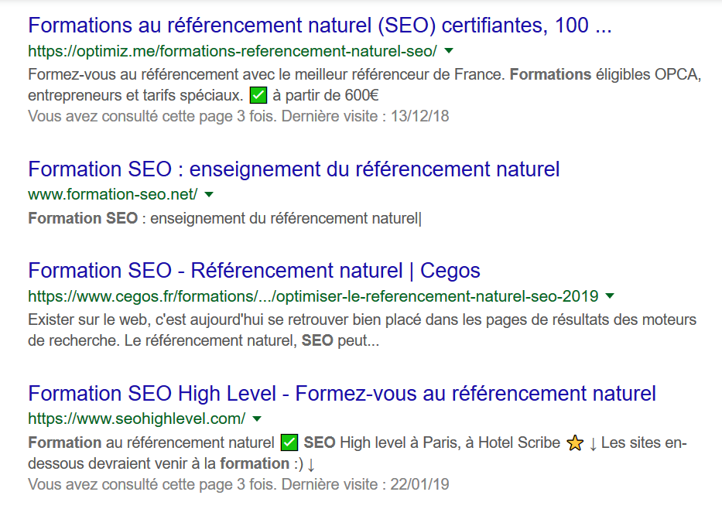
Exemple balises title

Slide 31
Exemple balises title
Exemple avec la page https://www.laredoute.fr/ppdp/prod-505845237.aspx
<title>Pantalon chino adrien coupe droite La Redoute Collections | La Redoute</title>
<meta name="description" content="Pantalon chino ADRIEN coupe droite LA REDOUTE COLLECTIONS -Détails produit • Chino • Taille standardComposition et Entretien • Matière principale : 97% coton, 3% élasthanne • Secondaire : 100%...">

Slide 32
Exemple balises Hn
Exemple avec la page https://www.cegos.fr/formations/marketing/optimiser-le-referencement-naturel-seo-2019

Slide 33
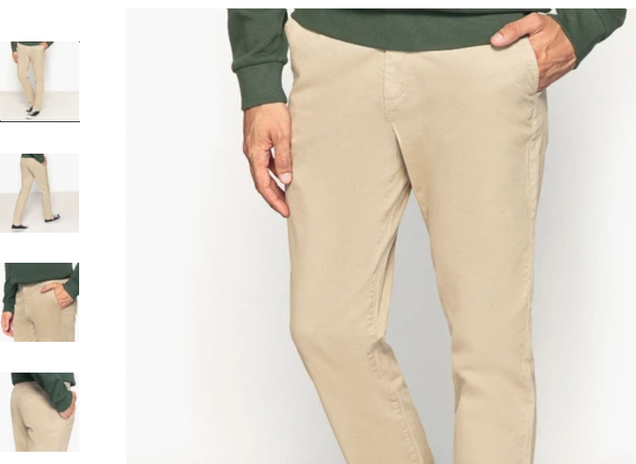
Exemple Attribut alt
Exemple avec la page https://www.laredoute.fr/ppdp/prod-505845237.aspx
“Pantalon chino ADRIEN coupe droite”
==> alt="Pantalon chino ADRIEN coupe droite LA REDOUTE COLLECTIONS (1)"

Slide 34
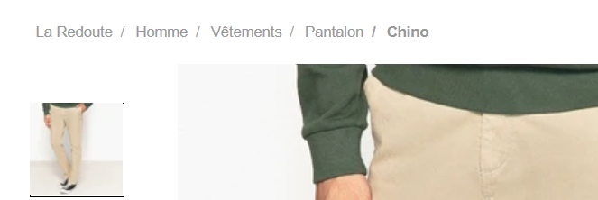
Exemple Fil d'Ariane
Exemple avec la page https://www.laredoute.fr/ppdp/prod-505845237.aspx
“Pantalon chino ADRIEN coupe droite”

Slide 35
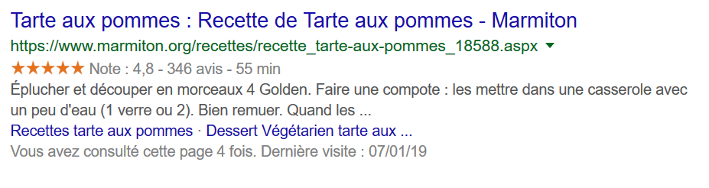
Exemple Micodatas
Exemple avec la page https://www.marmiton.org/recettes/recette_tarte-aux-pommes_18588.aspx

Slide 36
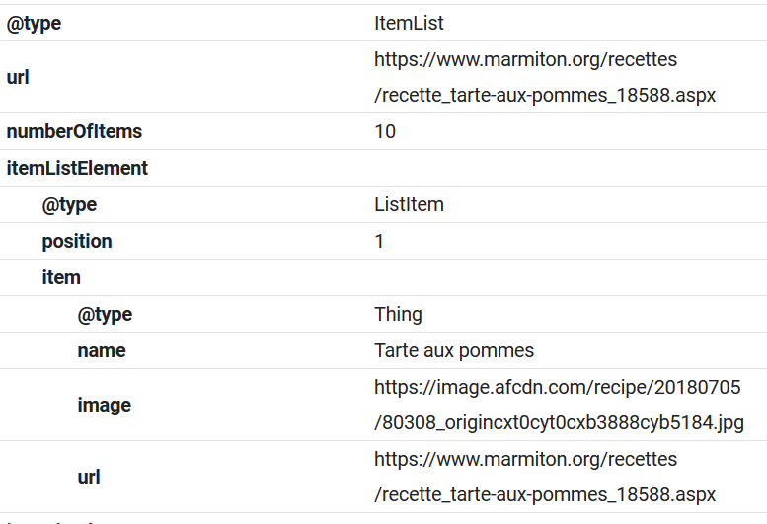
Exemple Micodatas
Exemple avec la page https://www.marmiton.org/recettes/recette_tarte-aux-pommes_18588.aspx

Slide 37
Pilier structure et navigation

Slide 38
Structure / Navigation #1
Structure seo-friendly = crawl efficace et profond pour les moteurs.
Gestion de la duplication de contenu (ex : Variables dans les url).
Navigation descendante, remontante, et transversale.
Structure des url (url uniques).
Robots.txt (ajout des variables d'url à bloquer au crawl de Google).
Gestion des redirections 301 (liens présents dans la structure).

Slide 39
Structure / Navigation #2
Gestion des erreurs 404.
Gestion du fichier sitemap.xml complet et sans erreur.
Accès aux pages SEO aux moteurs de recherche.
Gestion des pages orphelines (produits ou articles).
Html et non ajax (ajax pour les sections non SEO).
Gestion de la version RWD / Mobile (Mobile Index First).

Slide 40
Structure / Navigation #3
Gestion du temps de chargement de page
Voici quelques unes des actions correctrices à mettre en place :
Activer la compression des ressources.
Utiliser les sprite css pour limiter le volume de requêtes serveurs.
Différer le js.
Choisir le format approprié aux images.
Limiter le volume de fichiers css en les regroupant.
Minifier les fichiers js.
Eviter les commentaires dan le code.
Eviter la duplication de fichiers css.
Limiter au possible le volume de requêtes serveurs.

Slide 41
Structure / Navigation #4
HP.
Univers.
Catégorie.
Sous-catégorie.
Article / Produit.

Slide 42
Pilier sémantique

Slide 43
Typologies de contenus (à adater au personna)
Fiches produits.
Articles (chauds / froids).
Interviews.
Quizz / Sondages.
Définitions.
Infographies.
Vidéos.
Fiches conseils / Guides pratiques.
Livres blancs.
Actualités.
Concours.
Check-list.
Études de cas.
Podcasts.

Slide 44
Contenus : Cas de l'UGC
UGC = User-Generated Content.
Commentaires.
Avis.
Notes
Permet de différencier des contenus (fiches produits).
Commentaires Facebook, Twitter.
Photos Instagram.

Slide 45
Ecrire pour le web: Principales Guidelines
Temps de chargement.
Hiérarchiser le contenu visuellement (arborescence claire).
Supprimer le superflu.
Informations à jour, et sans erreurs.
Qui ? Quoi ? Comment ? Où ? Pourquoi? Quand?
Phrases courtes.
Mode actif, concret.
Ton positif.

Slide 46
Ecrire pour le web: Principales Guidelines
Titre clair, précis, et compréhensible.
Chapô engageant.
Apporter de la valeur ajoutée.
Susciter une émotion ( => Engagement).
Fil d'Ariane, liens connexes et externes, présence d'interactions (NL).
Pyramide inversée.
Crédibilité, Clarté, Concision, Cohérence.

Slide 47
Ecrire pour le web: Principales Guidelines
Ecrire pour l'internaute (Répondre aux besoins précis de vos personnas).
Content marketing : faire venir l'internaute à soi via du contenu de qualité.
Pas pour les moteurs.
Règle des 900 signes. Mais écrire surtout ce qui est utile et intéressant.

Slide 48
Ecrire pour le web: La pyramide inversée

Slide 49
Focus sur les outils : Recherche de mots-clés
Outils à disposition :
Keyword Shitter
Ubersuggest
SemRush
Google Trends
Recherches associées Google
Autocompletion Google
Answer The Public
Yooda Insights
RanxPlorer
1.fr
https://lsigraph.com/
+ Voir les concurrents

Slide 50
Focus sur les outils : Outils de positionnement
Outils à disposition :
Yooda - SeeYourank
Ranks
Myposeo

Slide 51
Pilier net linking notoriété

Slide 52
Qu’est-ce que le format d’un “bon” back link ?
Concordance de contenu entre la page de départ et la page d’arrivée.
L’ancre du lien doit correspondre au contenu de la page d’arrivée.
Le lien doit être au format html et dans le contenu éditorial de la page.
Diversifier au maximum les sources de ses back-links.
Générer des BL vers les pages profondes de son site.

Slide 53
Méthodes d’acquisition de back link : Link Baiting
Principe: Obtenir un lien sans rien demander (buzz, viral, inbound marketing).
Créer du contenu de qualité. Il sera naturellement linké, et relayé et partagé sur les réseaux sociaux.
Exemple: Rédiger un article qui fera l’unanimité et naturellement générera des back links.
    Infographies.
    Concours.
    Sondages.
    Vidéos.
    Exclusivités.

Slide 54
Méthodes d’acquisition de back link : Link Building
Link building: Créer soi-même des liens:
  Via des forums.
  Via des partenaires.
  Via des articles de blog.
  Via du guest blogging.
  Via les CP.

Slide 55
Pilier social

Slide 56
Social Engagement Optimization
Engagement social (généré par le contenu de qualité):
    Réactions.
    Commentaires.
    Nombre de Likes.
    Nombre de partages.
Plus une page crée du partage social plus elle aura de chances de remonter dans les serps Google.
SEO Social: Attirer l’attention des internautes.
L’engagement social crée du BL.
Créer un cercle vertueux: site, contenu, partage social, notoriété, conversion, fidélité, engagement à la marque.

Slide 57
5. Google Mobile Index First

Slide 58
Mobile Index First : Le bouleversement
Google se met à indexer la version mobile d'un site.
  Considérer la version mobile comme vraiment stratégique.
  Navigation mobile différente de la navigation desktop.

Slide 59
Mobile Index First : Pourquoi
  Favoriser la mobilité des internautes via une approche « Cross-Device ou Multi-Support » (plus de dépendance à l’index desktop).
  L’explosion du trafic mobile (selon les zones géographiques : en Asie et en Afrique versus en Amérique et en Europe).
    Google entame la « mutation » de son index vers le mobile afin de matcher avec les besoins des internautes.
  ==> Afin de continuer à augmenter votre volume de trafic et conversions, vous avez donc tout intérêt à ne pas rater cette « migration » vers le Mobile Index First : en terme d’ergonomie mobile, d’expérience utilisateur mobile.

Slide 60
Mobile Index First : Ce qui change vraiment
Besoin désormais de réfléchir “Mobile First” (conception de page, ergonomie ou
affichage des éléments sur la page).
Avoir un site RWD (Responsive Web Design) n’est pas suffisant :
  Corriger les erreurs de navigation sur mobile.
  Optimiser la navigation mobile.
  Communiquer efficacement avec ses personas.
  Susciter une émotion.
  Répondre efficacement à leurs attentes.
  Fournir ainsi une offre de service efficace.

Slide 61
Mobile Index First : Comment savoir si on est prêt
Bascule lourde de conséquences, et de nombreux tests sont requis.
La bascule ne se fera pas en une seule fois mais de manière évolutive, sur plusieurs années (5 ans selon certaines sources).
Analyser les logs serveurs : Voir la part de Googlebot Mobile.

Slide 62
Critères de classement sur le Mobile Index First
La vitesse de chargement (d’où le réel besoin d’optimiser le temps de chargement pour desktop et encore plus sur mobile : les mobinautes sont plus impatients encore que les internautes).
L’expérience utilisateur: ergonomie, affichage et hiérarchisation des contenus, navigation, taille des contenus, facilité de lecture.
Qualité des contenus.

Slide 63
MERCI

